Slide 1

Cyber security
SINERGITAS SISTEM KOMPUTER DENGAN REVOLUSI INDUSTRI 4.0

Slide 2
Tentang kami
OSK GROUP.
E D W I N L I O N A J A Y A
1 0 1 2 1 1 5 4
H A N I F A H M A D S Y A U Q I
1 0 1 2 1 1 6 1
E R I S U K M A W A N
1 0 1 2 1 1 3 9
I L M I F A T H U R R A H M A N G
1 0 1 2 1 1 5 7
TEMPLATE BY

Slide 3
Apa yang akan kami bahas?
01
Latar
02
Cyber Security
Hal yang melatarbelakangi pemilihan topik ini
Pengertian, Manfaat, Perkembangan
03
Implementasi
04
Demo
Spesifikasi brainware, software, dan hardware
Demo dari cybersecurity

Slide 4
LATAR

Slide 5
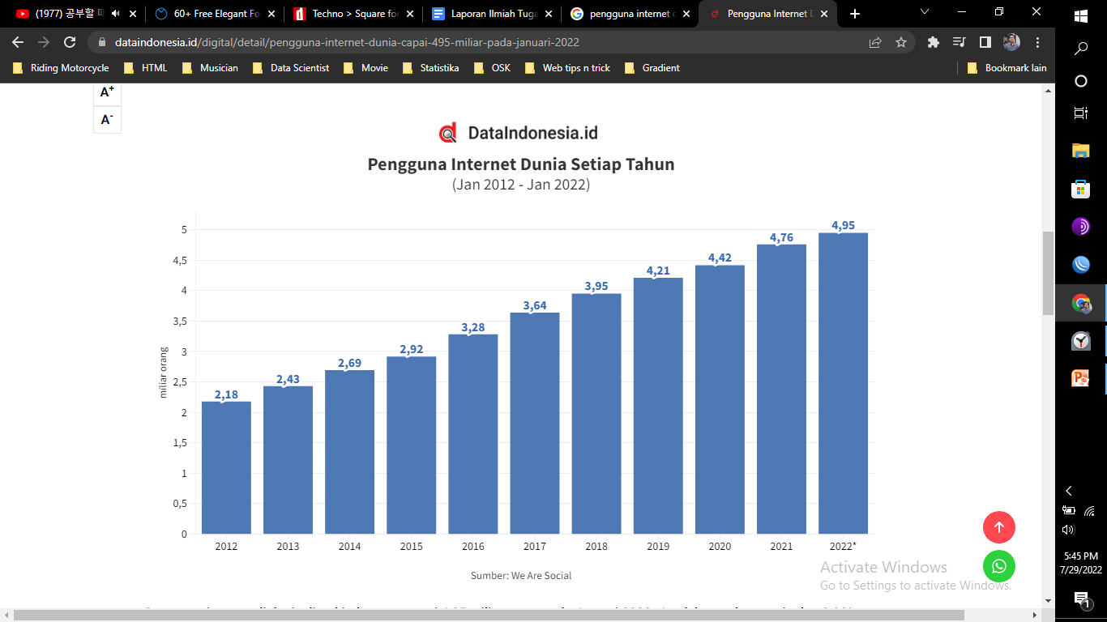

Slide 6
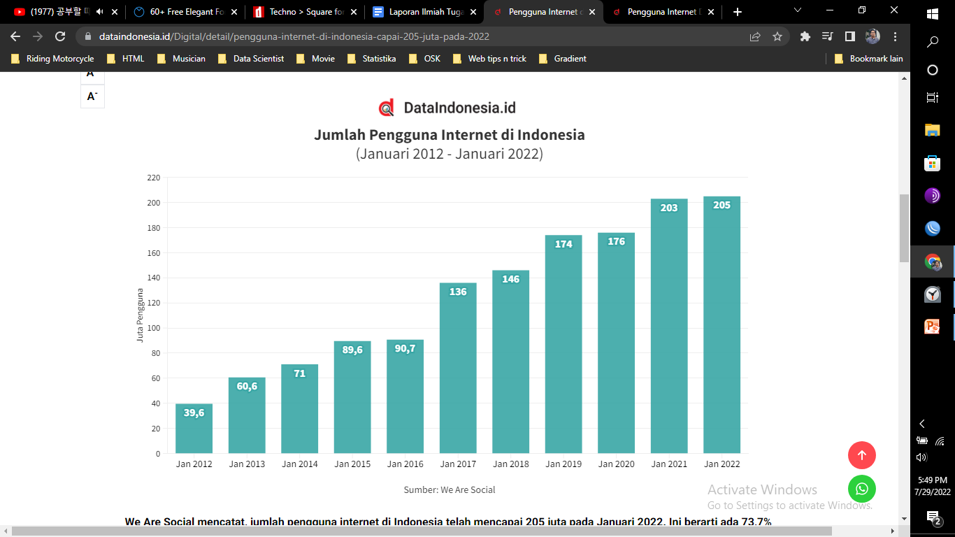

Slide 7
73.7% dari total penduduk Indonesia (277,7 Juta)

Slide 8

Cyber security

Slide 9
Cyber security

Slide 10

Apa itu Cyber security???
Sebuah aktivitas sistem atau seseorang dalam rangka melindungi sistem komputer dari segala ancaman serangan
TEMPLATE BY

Slide 11

Konsep dasar cyber security
I N T E G R I T A S
K E R A H A S I A A N
K E T E R S E D I A A N

Slide 12

FUNGsi
Fungsi dari cyber security tidak lain dan tidak bukan untuk mengamankan semua hal yang berkaitan dengan internet
Maanfaat:
Memberikan perlindungan
Meningkatkan produktivitas
Menghemat dana
Meningkatkan manajemen data

Slide 13
Perkembangan
1940-an
1970-an
1980-an
2000-an
1990-an

Slide 14
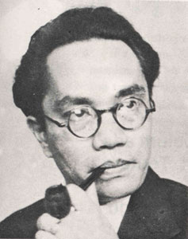
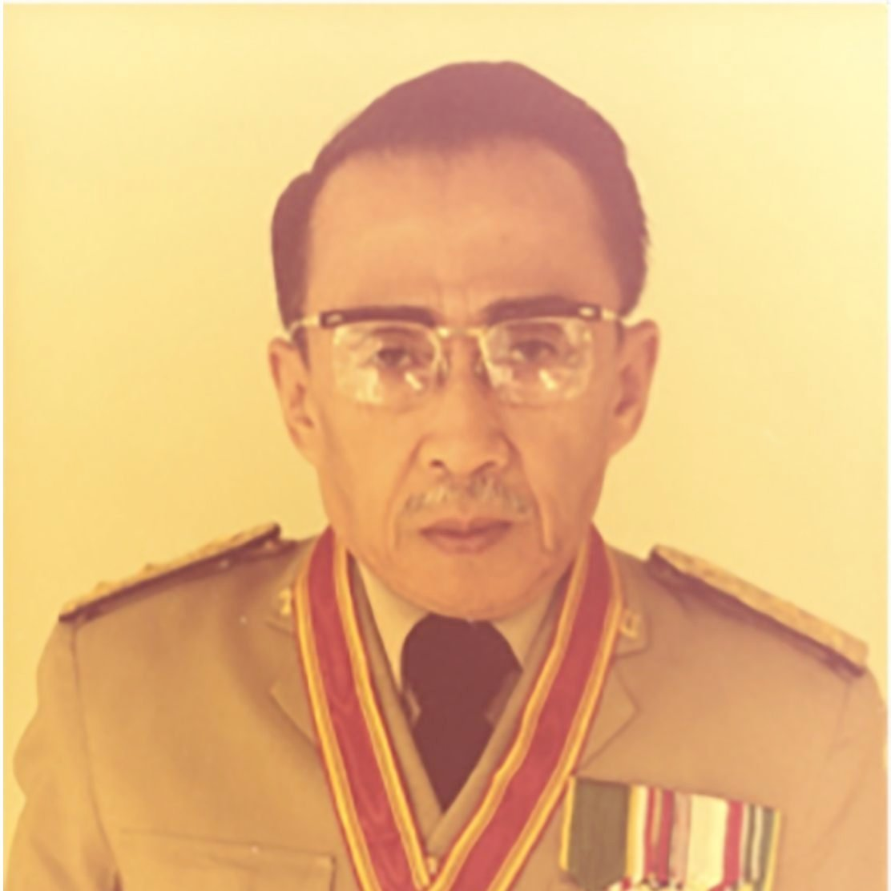
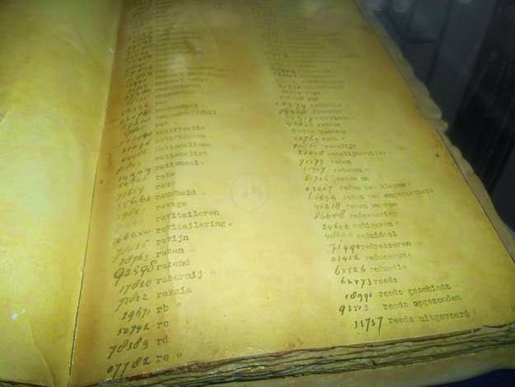
1940 Di indonesia
4 April 1946 – Mr. Amir Syarifuddin Menyuruh Dr. Roebiono Kertopati membuat sebuah Badan Pemberitaan Rahasia (DINAS CODE).
Computer Security Incident Response Team (CSIRT)
Mr. Amir Syarifuddin
Dr. Roebiono Kertopati
Buku Code C

Slide 15
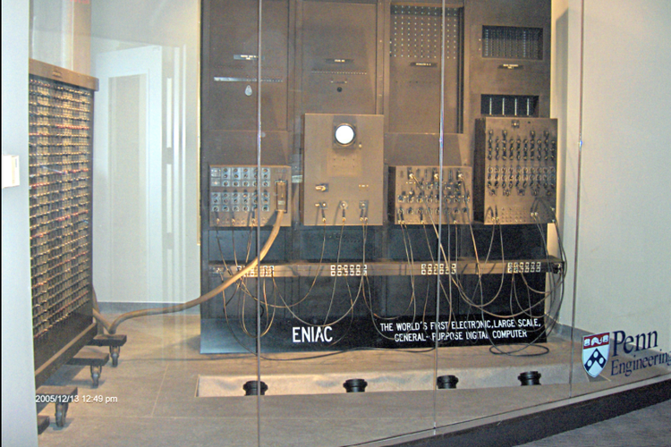
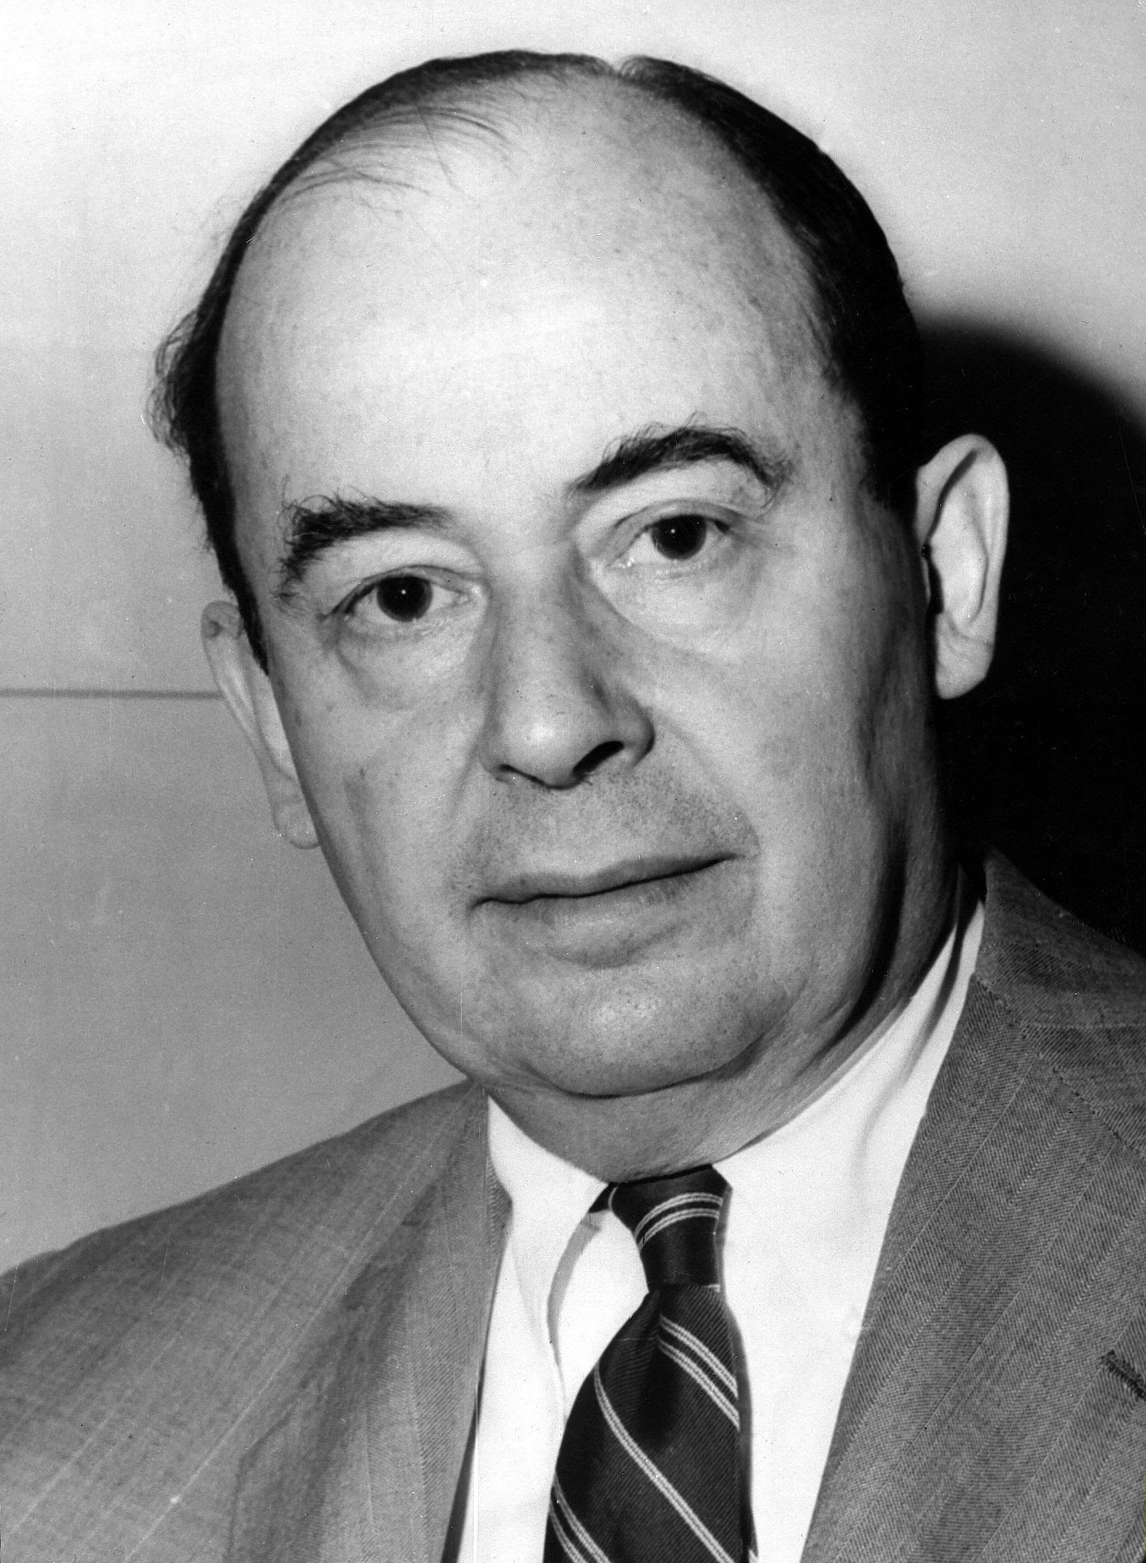
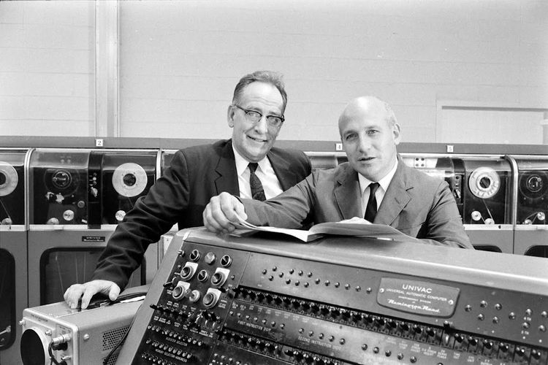
1940
ENIAC
John Van Neumann
DI DUNIA
1943
Memungkinkan untuk sebuah “organisme mekanik” yang dapat merusak mesin dan inangnya serta menyebar layaknya sebuah virus muncul di dalam komputer digital bernama ENIAC atau Electronic Numerical Integrator and Computer
HMM
John Mauchly
J. Presper Eckert

Slide 16

Karya ilmiah John Van Neumann
Pada tahun 1969

Slide 17
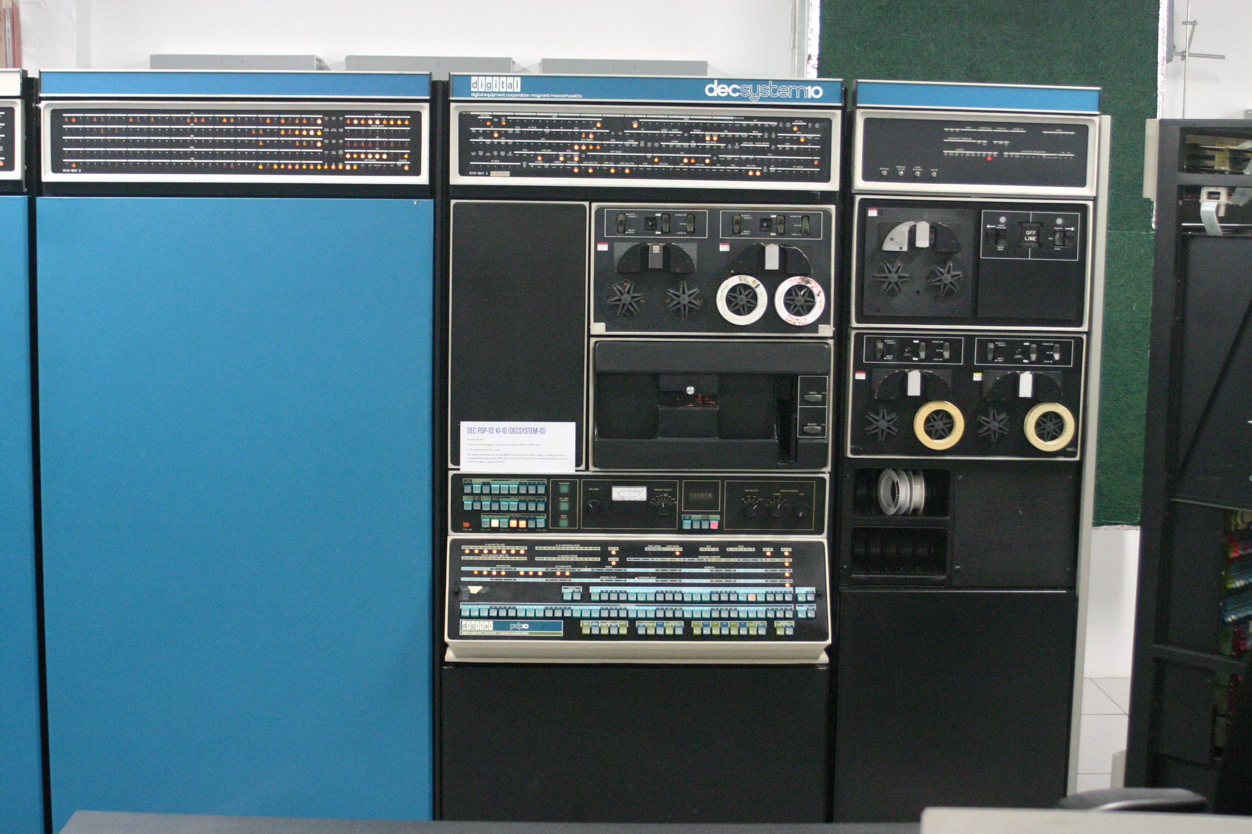
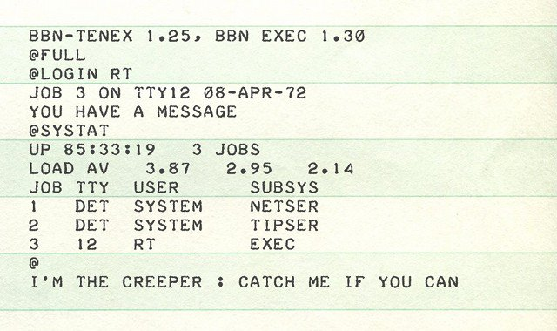
1970
PDP-10, mainframe dari tenex terminal
Pesan dari program Creeper

Slide 18

Roy Tomlinson

Slide 19
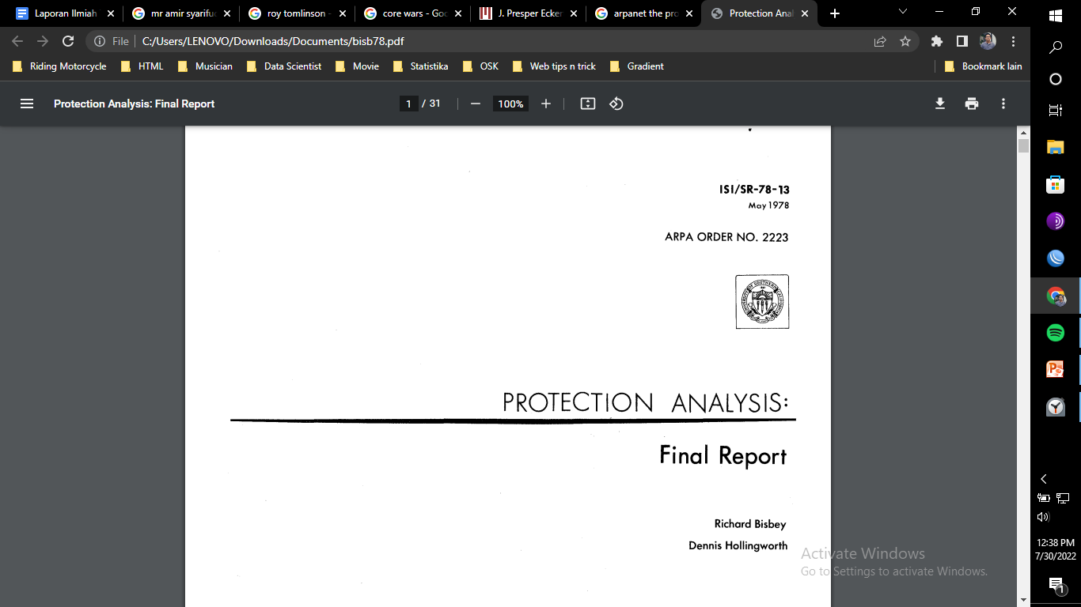
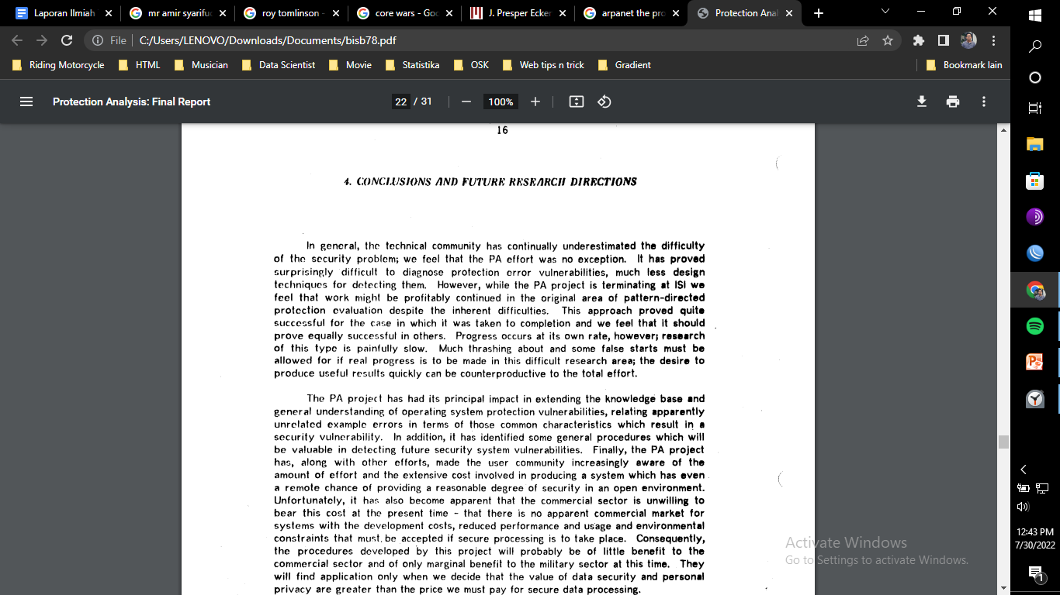
The Protection Analysis Project

Slide 20
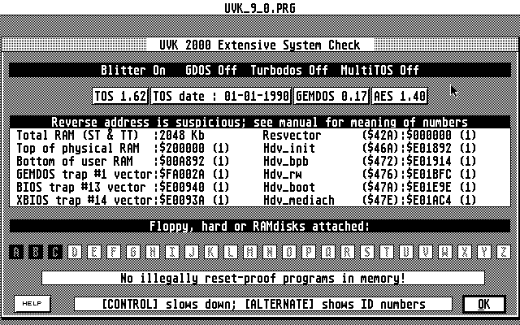
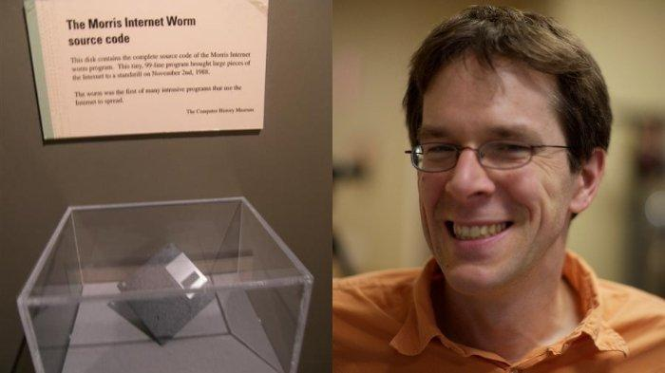
1980
Ultimate Virus Killer pada Atari ST
Internet Worm Source Code
Robert T. Morris

Slide 21
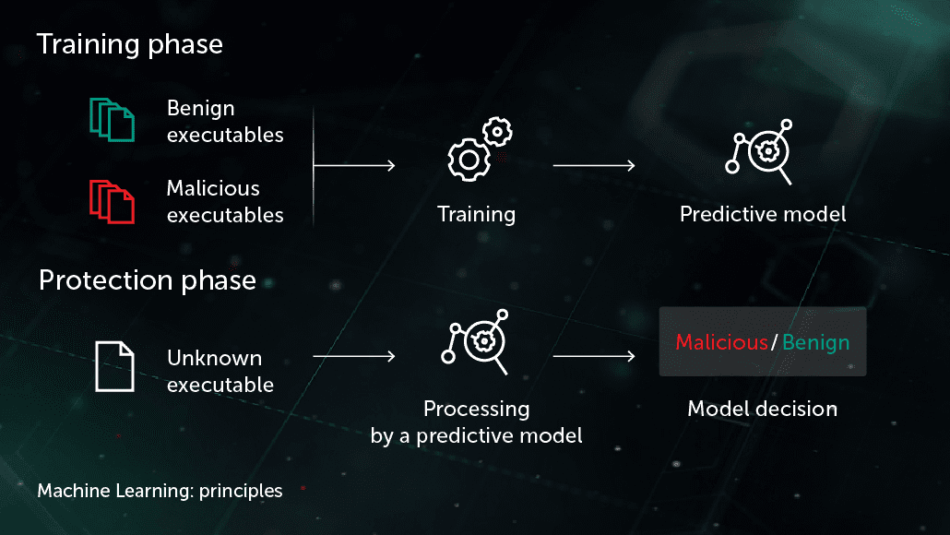
2000-sekarang
Source : https://www.kaspersky.com/enterprise-security/wiki-section/products/machine-learning-in-cybersecurity

Slide 22
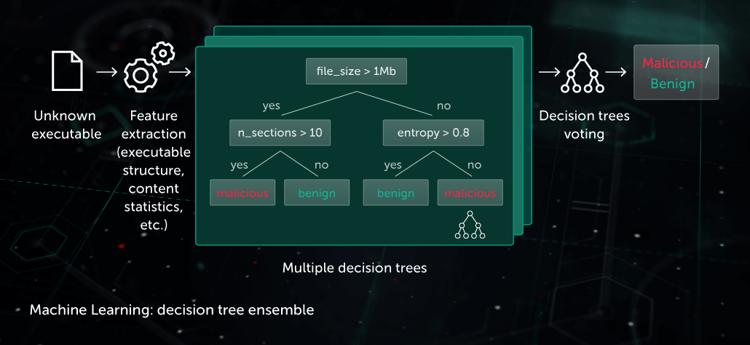
Source : https://www.kaspersky.com/enterprise-security/wiki-section/products/machine-learning-in-cybersecurity

Slide 23
Implementasi

Slide 24
SPESIFIKASI SISTEM KOMPUTER
CATATAN
Untuk melakukan kegiatan cyber security diperlukan komputer yang dapat bekerja dengan cepat. Jika komputer yang digunakan kurang memadai, tingkat kegagalan dari kegiatan cybersecurity yang dilakukan akan semakin besar.
Hardware | Minimum | Rekomendasi
Processor | Intel® Core™ i3-7020U CPU @ 2.30GHz AMD Ryzen 3 3250U CPU @2.6 GHz Apple M1 8 Core | Intel® Core™ i7-7-11850HE 8 Core CPU @ 4.70 GHz AMD Ryzen 9 3900 12 Core CPU @3.9Ghz Apple M1 Pro 10 Core
RAM | 8 GB (64-bit) | 16 GB (64-bit)
Storage | 1TB HDD | 512GB SSD NVMe
Network | 4G LTE (Long-Term Evolution) | 4G LTE (Long-Term Evolution) 5G NR (New Radio)
Operating System (OS) | Windows 10 Professional Linux | Windows 11 Professional Linux MacOS Monterey
HARDWARE PENDUKUNG
Untuk hardware nya hanya membutuhkan:
Laptop/Komputer
Router/Wi-Fi/Jaringan Internet Lainnya

Slide 25
Software pendukung
SQLMap
Wireshark
Alat uji penetrasi open source yang mengotomatisasi proses mendeteksi dan mengeksploitasi kelemahan injeksi SQL dan mengambil alih basis data server.
Aplikasi capture paket data berbasis open-source yang berguna untuk memindai dan menangkap trafik data pada jaringan internet.
NMap
Aplikasi untuk melakukan scanning, auditing dan juga mengeksplorasi jaringan internet untuk mengetahui host yang terkoneksi ke jaringan.
Metasploit
Aplikasi untuk pengecekan jaringan memakai banyak fitur seperti modules browser, basic dan manual exploitation, command line dan GUI.
Burpsuite
Aplikasi men-scan beragam konten website untuk mengetahui adakah injeksi malware yang sukses masuk diam-diam ke platform website.

Slide 26
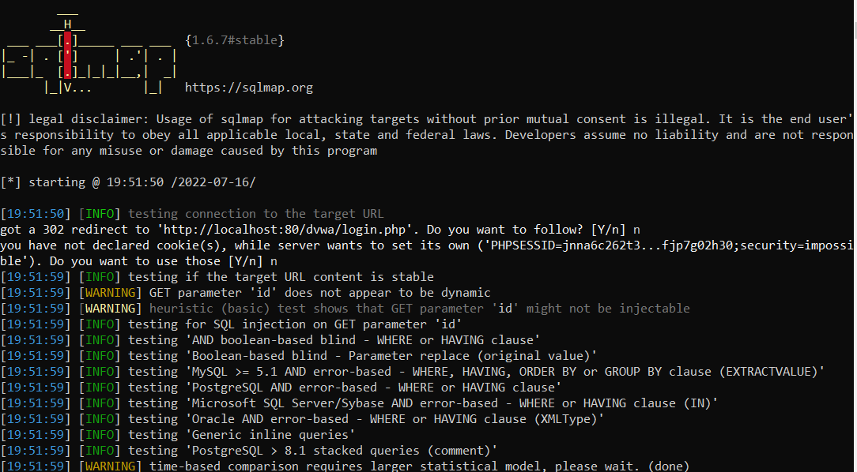
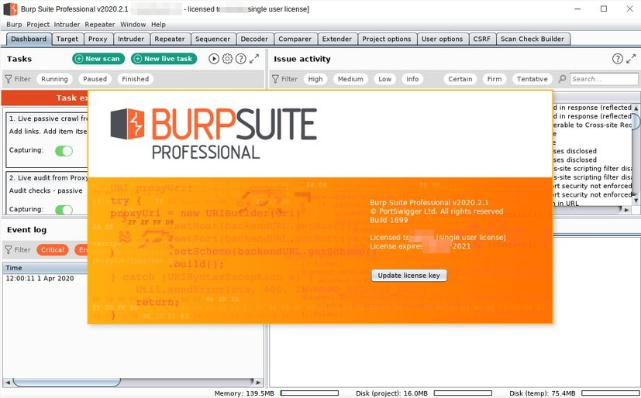
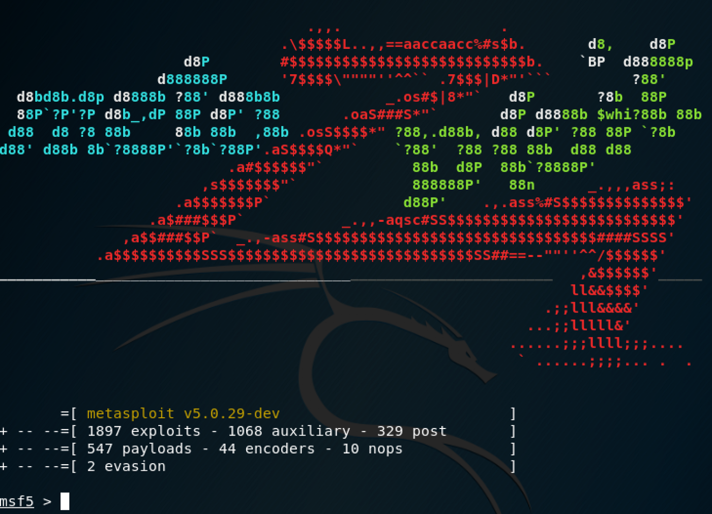
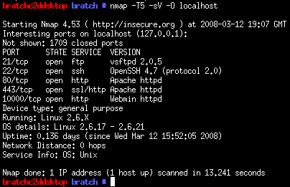
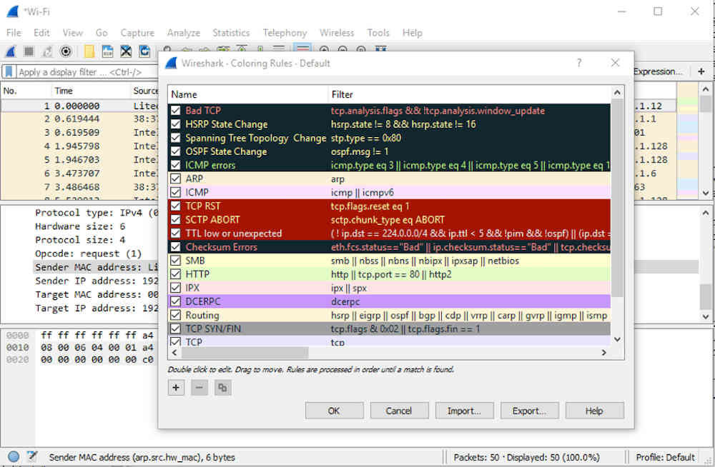
SAMPLE FOTO SOFTWARE

Slide 27
System architecture
Management of operating systems
Virtualization software
Administrator
Networking
BRAINWARE PENDUKUNG
PEMROGRAMAN
ANALISISDAN
MITIGASI
RESIKO
INTRUSION
DETECTION
CLOUD
SECURITY
ANALISIS
MALWARE
ENKRIPSI

Slide 28
DEMO

Slide 29

KESIMPULAN

Slide 30

Terima kasih
BY GROUP OSK
@b.o.ywithdadream
@hanif_az.sq.61
@eriskmwn
@ilmighazali_x
FOLLOW US ON INSTAGRAM ☺

